Slide 1
경복궁 출입 기록과
관련 요인 분석
- 김종호 정남호 송호성 서지연 -

Slide 2
목차
01
조원 소개
02
프로젝트 선정 동기
03
분석 프로세스
04
분석 결과 및 보완점
05
Q&A

Slide 3

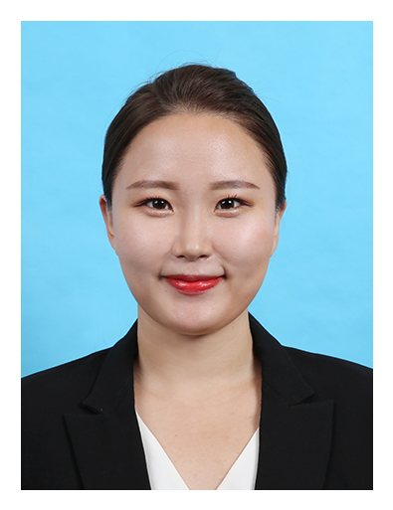
조원 소개
김종호
정남호
송호성
서지연
역할
역할
역할
PPT

Slide 4
데이터 출처
기상청 기상자료 개방 포털
서울지역 기상데이터 (평균기온,강수량,황사일수,체감온도 등 총 8종류)
기상정보
공공데이터포탈
국내 입장인원(월 단위 합)
경복궁
입장 데이터
소비자 물가지수
Airkorea
미세먼지 (총 1종류)
CPI소비자물가지수
미세먼지

Slide 5

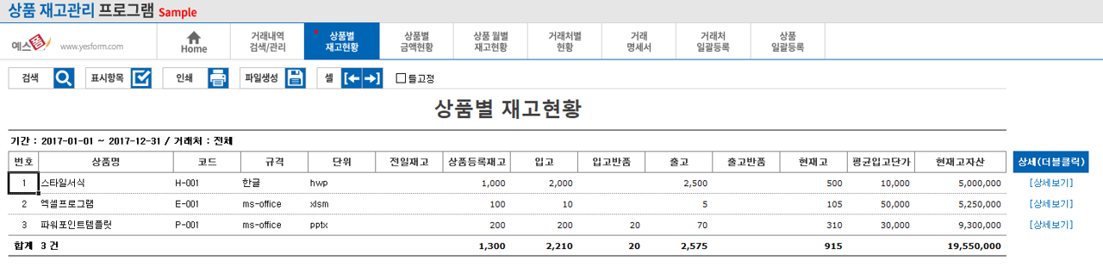
분석 프로세스
가설 설정
✓ 변수가 다양할 경우, 분석이 집중적으로 필요한 대상 한정
✓ 뭐라고 할 것인가?
통계
✓ 데이터 전처리(평균, 중앙값, 분산)
01
02
요인분석
현황을 다각도로 분석
(경복궁 출입기록과 각종 요인 분석/ 성수기&비성수기 파악 등)
03

Slide 6
분석 프로세스
가설 수립
데이터 수집 및 분석
✓ 경복궁 입장데이터와
~에 따른 상관관계 분석
✓평균기온, 강수량, …등
수정하자

Slide 7
분석 결과
미세먼지
소비자물가지수
체감온도
평균기온
설명을 쓰세요~
설명을 쓰세요~
설명을 쓰세요~
설명을 쓰세요~
20%
20%
10%
50%

Slide 8
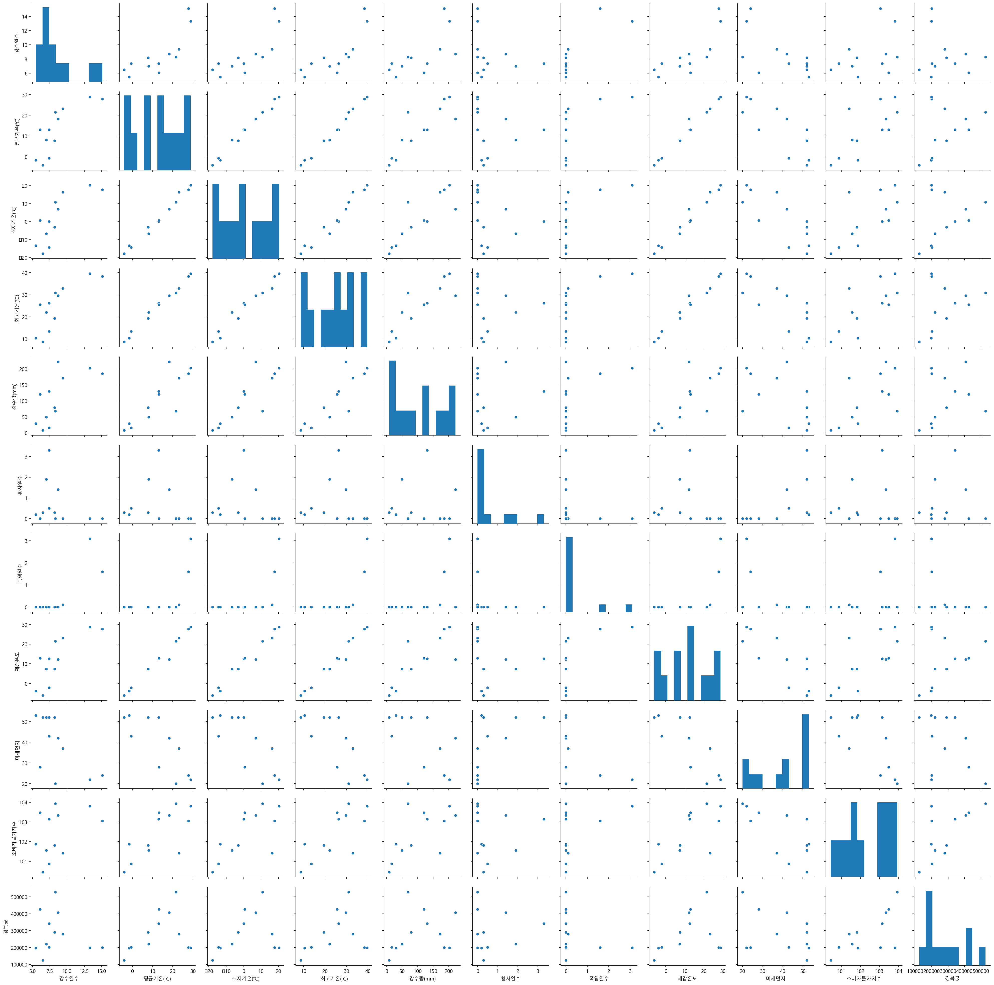

Slide 9
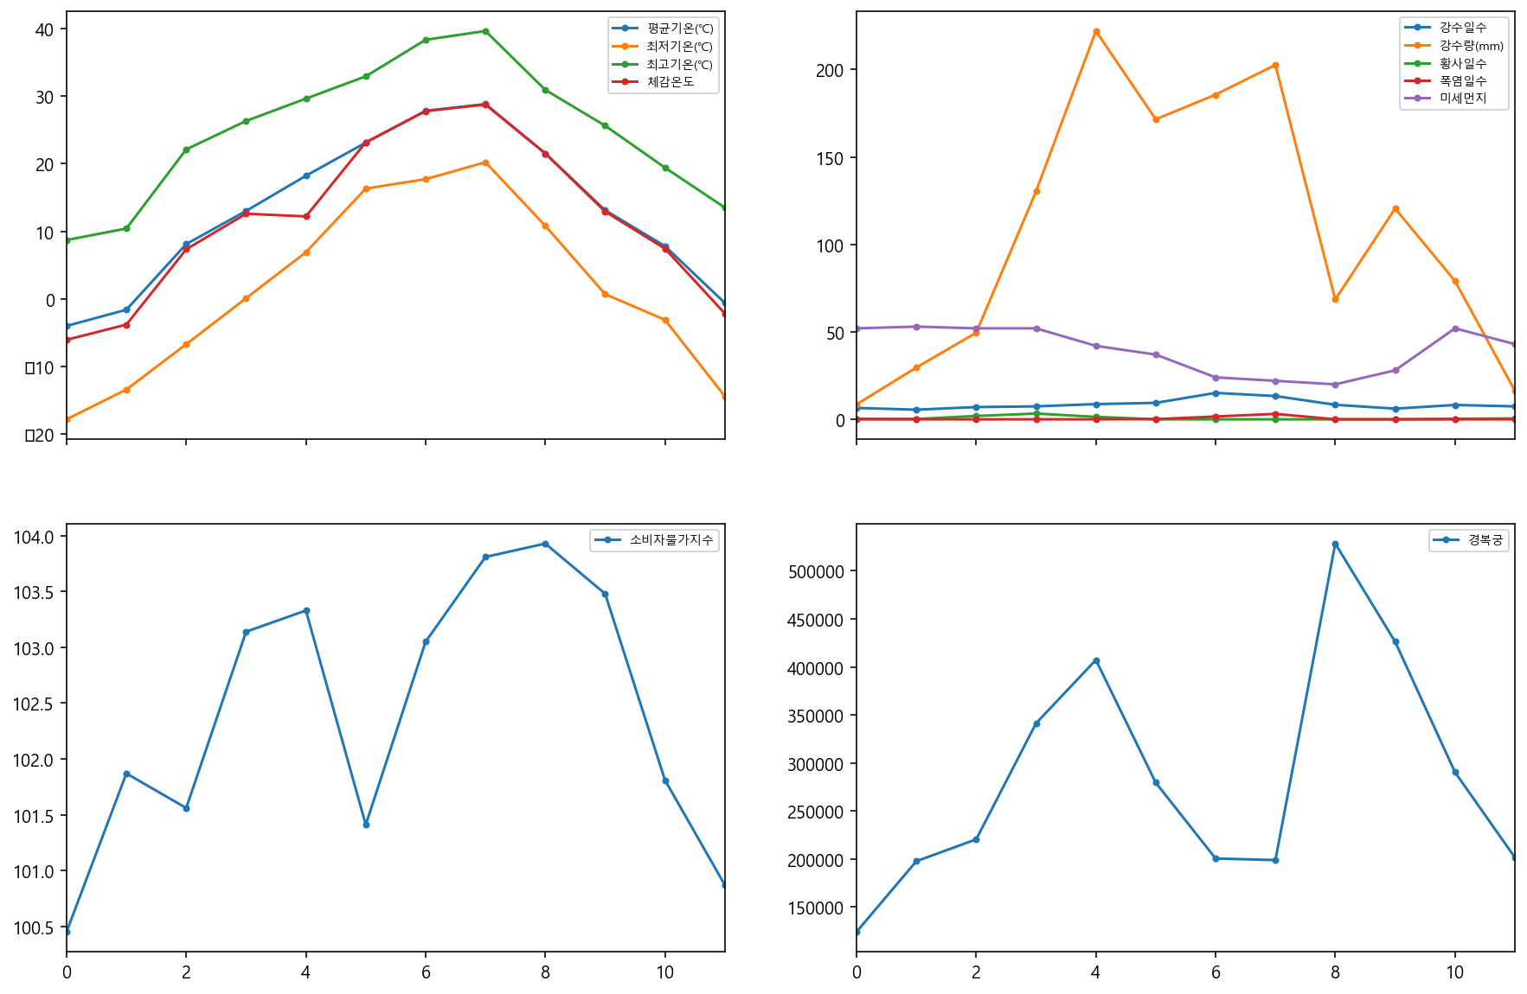

Slide 10
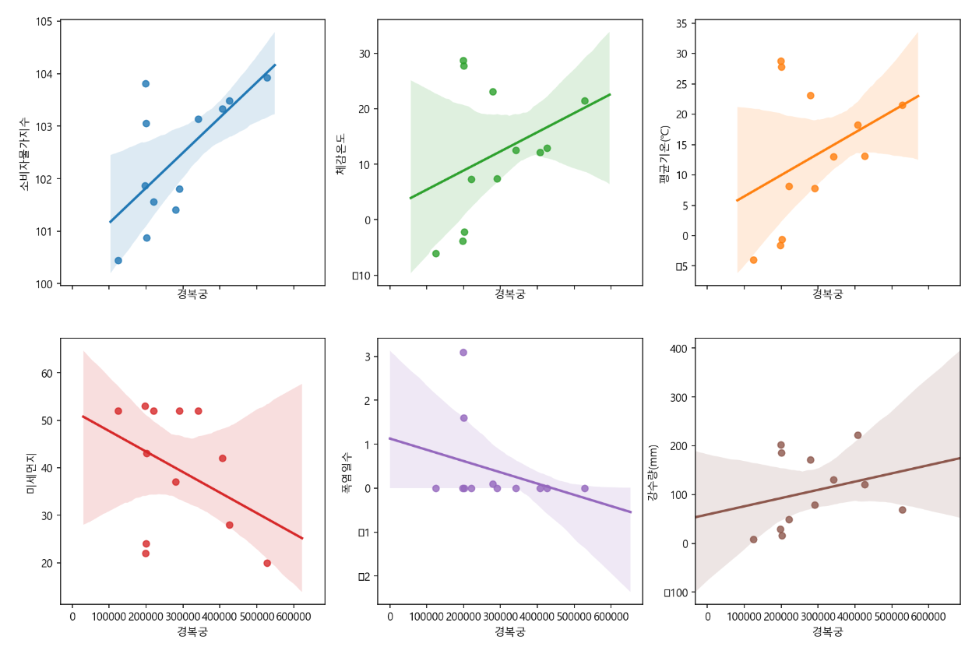

Slide 11
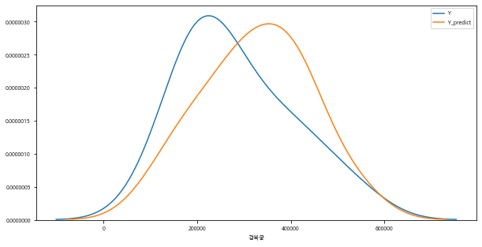

Slide 12
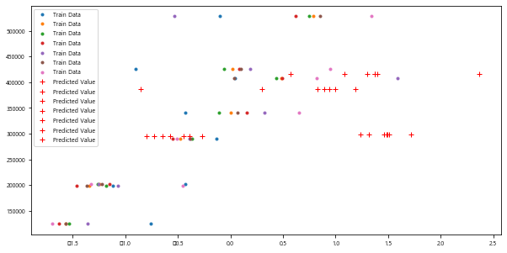

Slide 13
보완할 점

Slide 14

Q&A

Slide 15
THANK YOU

